Slide 1
ЛИСТОПАДНО И ЧЕТИНАРСКО ДРВЕЋE
Ања Завишић

Slide 2
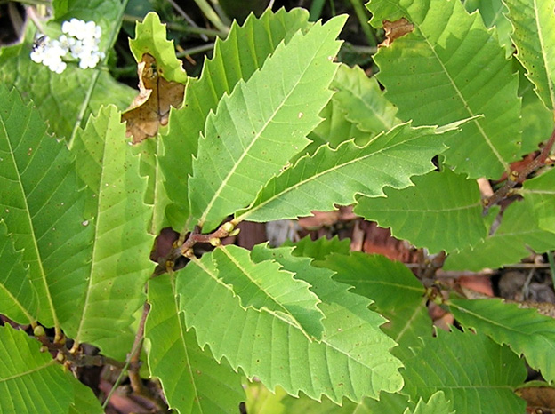
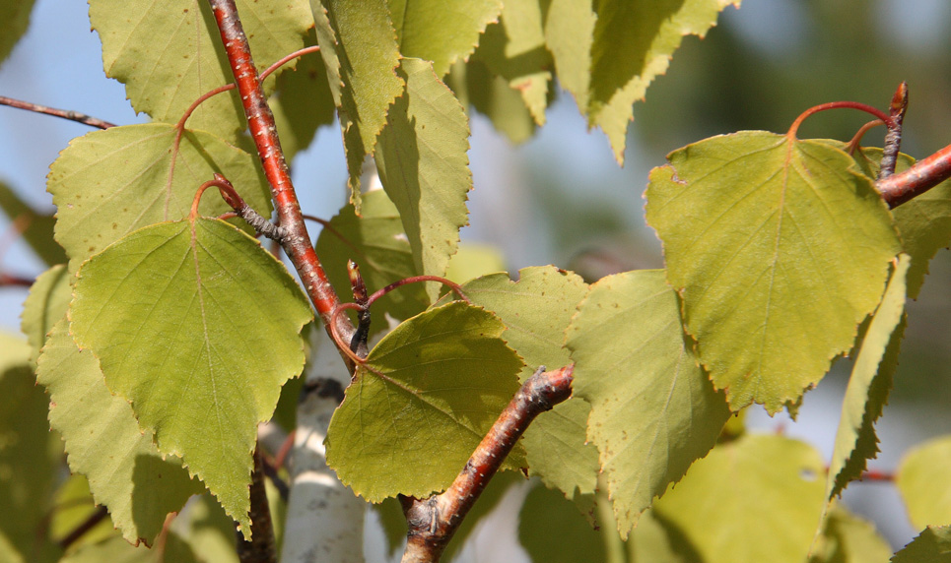
ЛИСТОПАДНО ДРВЕЋЕ

Slide 3
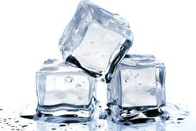
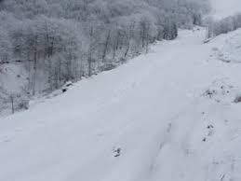
ВОДА

Slide 4
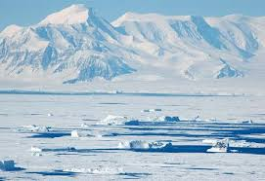
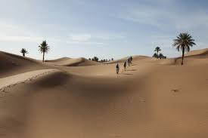
НАЧИН РАСТА

Slide 5
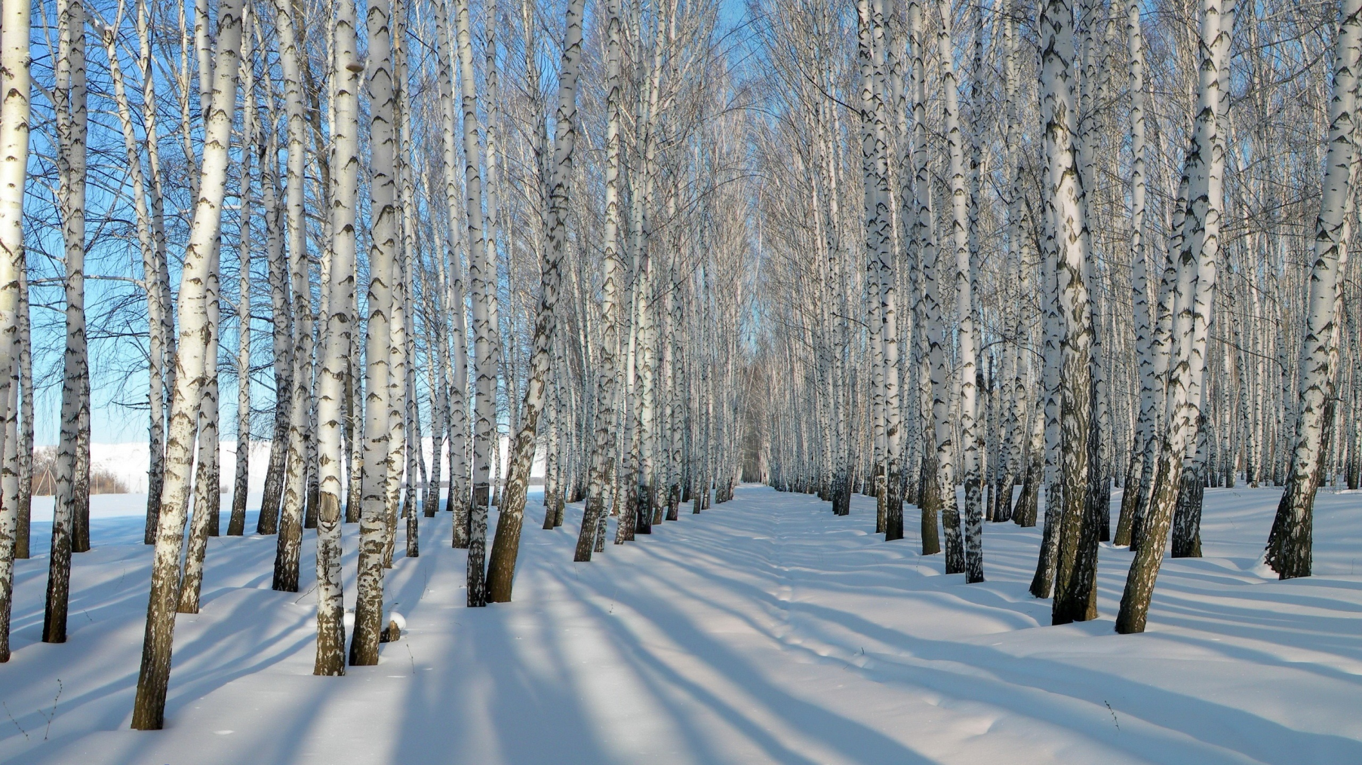
ЗАНИМЉИВОСТ

Slide 6
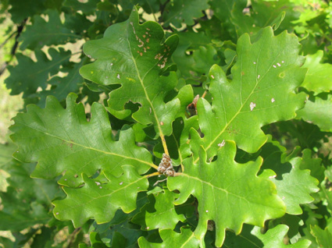
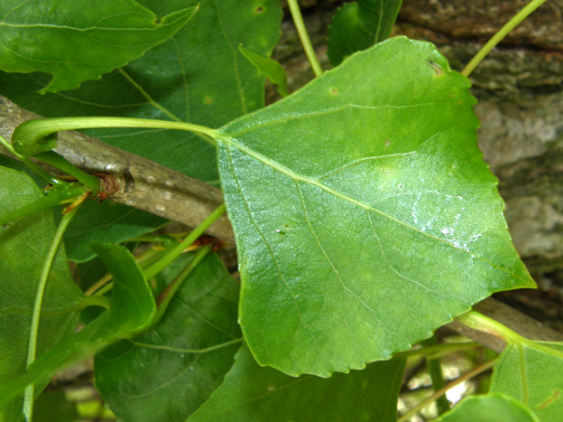
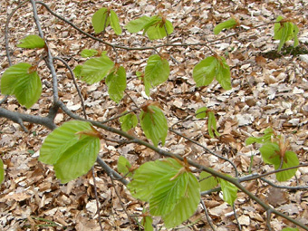
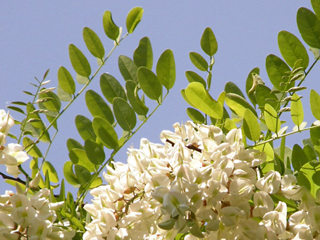

Slide 7
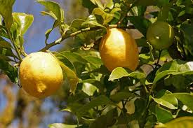
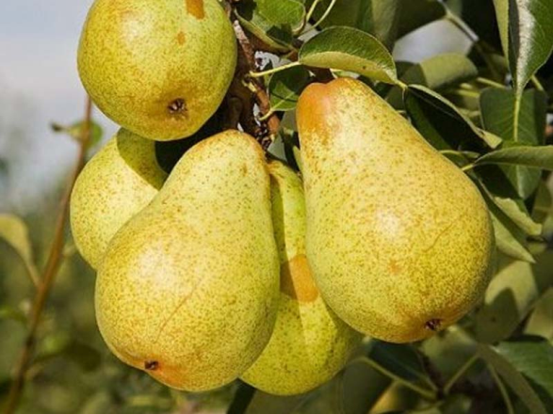
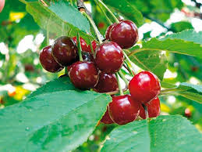
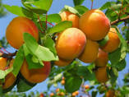
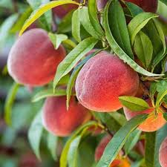
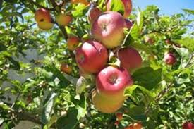

Slide 8
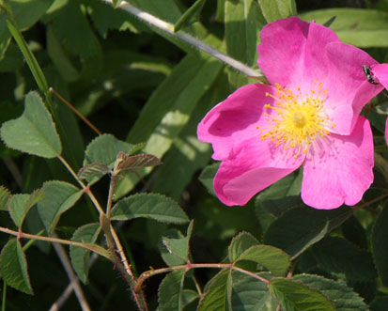
1. ЗАНИМЉИВОСТ

Slide 9
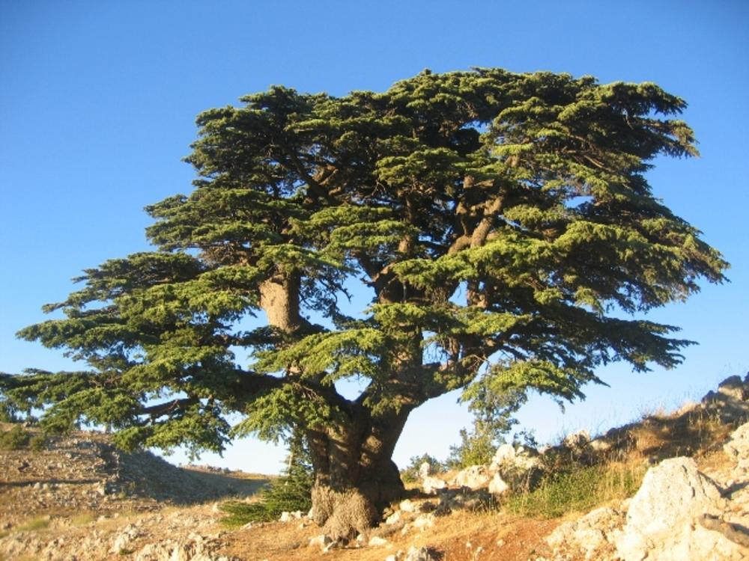
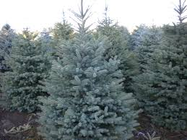
ЧЕТИНАРСКО ДРВЕЋЕ

Slide 10
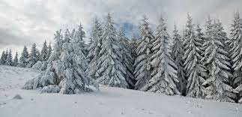
ОПСТАНАК

Slide 11
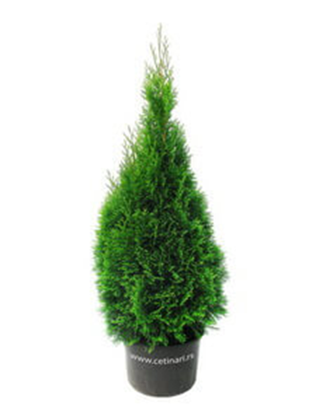
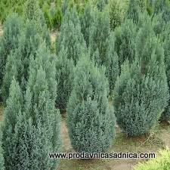
АСИМИЛАЦИОНИ ОРГАНИ

Slide 12
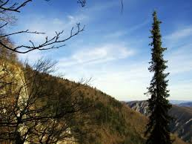
ЗАНИМЉИВСТ

Slide 13
2. ЗАНИМЉИВОСТ

Slide 14
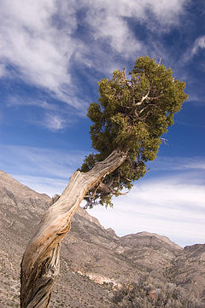
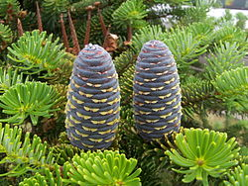
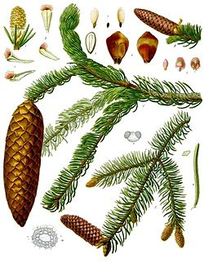
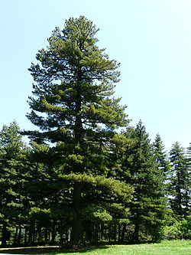

Slide 15
КВИЗ
1.Како се зове лист зимзеленог дрвећа?
а) меснати лист
б) четина
в) бодља

Slide 16
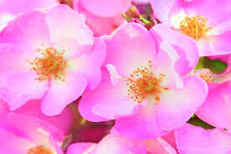
2. Како се зове зимзелена ружа?
а) гајска
б) пасја ружа
в) дивља ружа

Slide 17
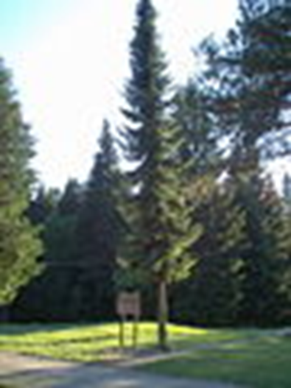
3. На којој планини је откривена Панчићева оморика?
а) Тара
б) Копаоник
в) Златибор

Slide 18
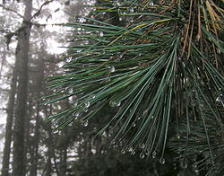
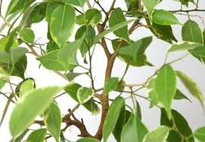
4. Да ли вам се више свиђа листопадно или четинарско дрвеће?

Slide 19
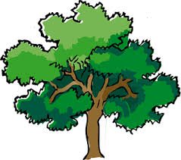
ХВАЛА НА ПЛАЖИ

